Slide 1
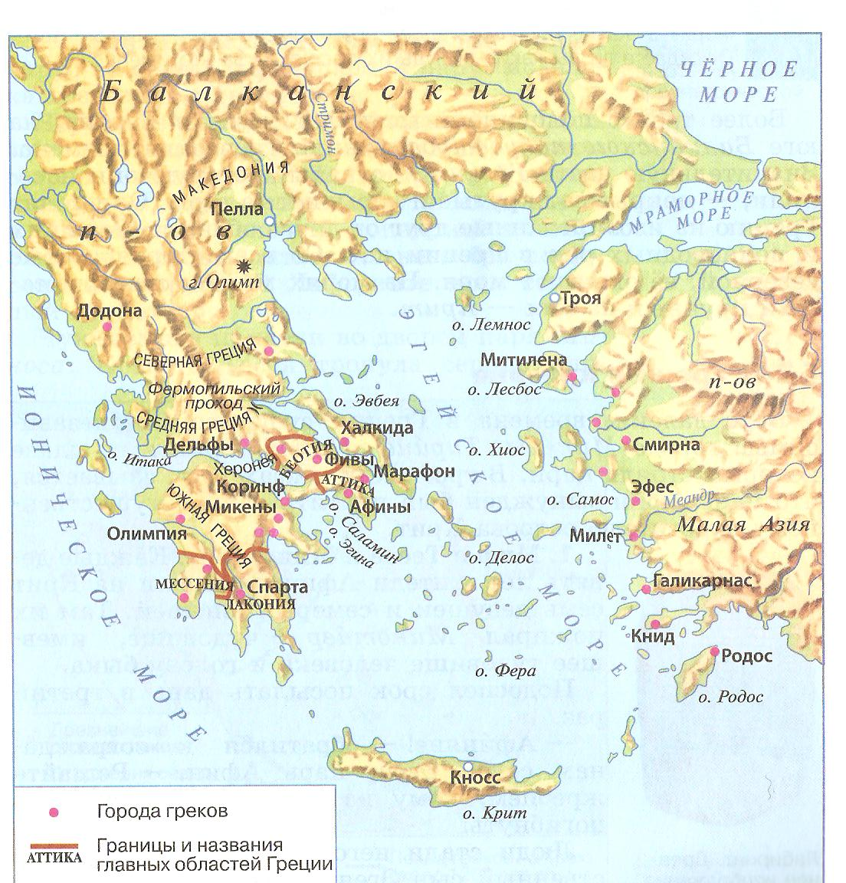

Slide 2
Имя этого полиса связано со знаменитой богиней-воительницей, покровительницей народных героев, богиней мудрости, покровительницей всего рабочего люда. Это дочь Зевса, которая родилась из его головы. Культ ее почитается во всей Греции, но особенно в Аттике, где ее именем был назван главный город.

Slide 3
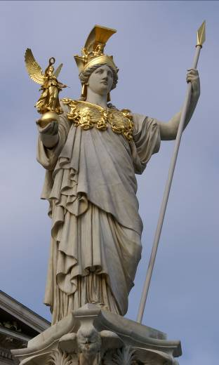
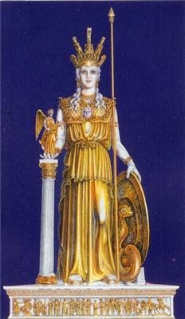
В городе богини Афины

Slide 4
Докажите, что посещение Агоры, Акрополя для грека было свидетельством причастности к величию и красоте Афин.

Slide 5
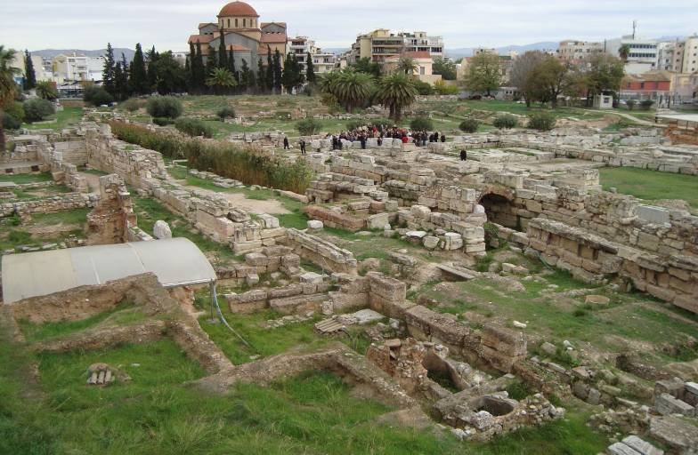
1 группа
I. Афинский район Керамик
- От какого слова произошло название района?
- Кто жил в Керамике и чем занимались его
жители? Все ли были в равных условиях?
- Какие сосуды создавали древнегреческие мастера? Объясни эти слова?
- Какие стили вазописи использовали греческие мастера?
С какими понятиями ты встретился при изучении этого материала?
Выпиши их на доску .

Slide 6
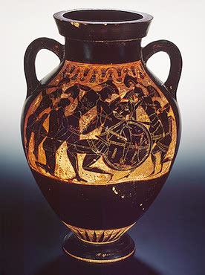
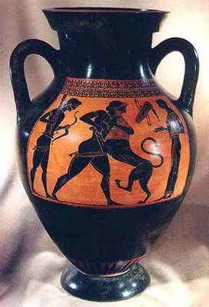
- Афиняне очень гордятся своим городом, однако район, в котором вы оказались, вряд ли может вызвать восторг.
Узкие не мощёные улочки без тротуаров. Горожане выливают помои прямо на улицу. И, тем не менее, именно этот район был известен далеко за пределами Аттики.
Почему?

Slide 7
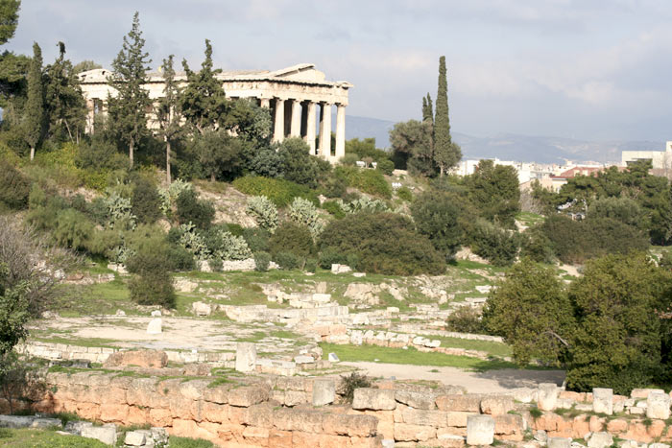
2 группа
II. Агора
- Что такое Агора? Чем там торговали? Какие были
развлечения?
- Кто совершал покупки?
- Какие архитектурные памятники находились
на Агоре?
Что такое Совет пятисот и чем он занимался?
С какими понятиями ты встретился при изучении этого
материала? Выпиши их на доску

Slide 8
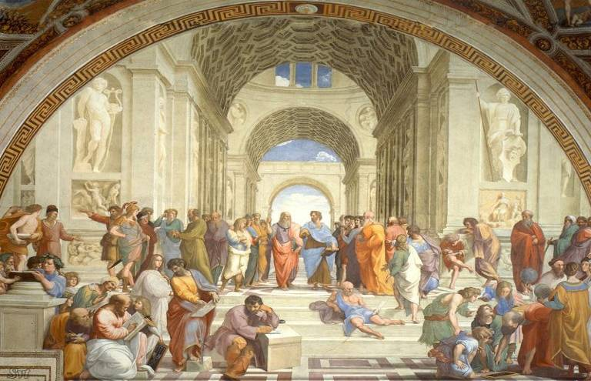
Какую роль играла Агора в жизни грека?

Slide 9
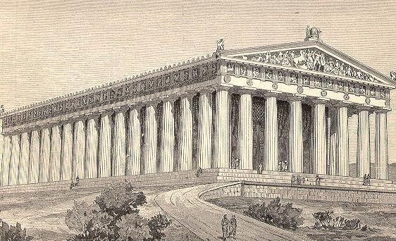
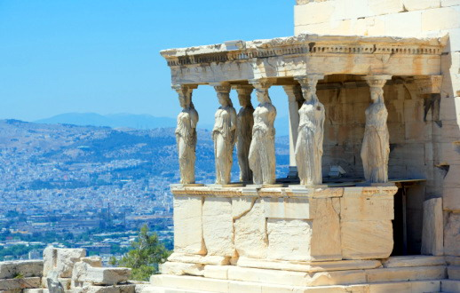
3 группа
III. Акрополь - душа Афин
- Что такое Акрополь?
Назови архитектурные памятники Акрополя?
Имя скульптора, создавшего статую Афины?
С какими понятиями ты встретился при изучении
этого материала? Выпиши их на доску

Slide 10
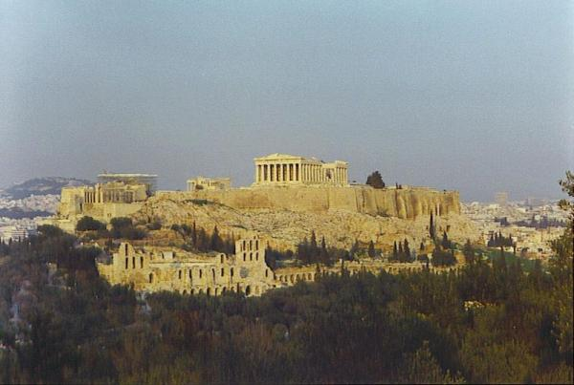
Докажи, что Акрополь - это чудо греческой архитектуры?

Slide 11
Докажите, что посещение Агоры, Акрополя для грека было свидетельством причастности к величию и красоте Афин.

Slide 12
«Ты чурбан, если не видел Афин! Если же видел и не восторгался - осел! А если добровольно покинул Афины, то ты верблюд!»

Slide 13
Керамик
Пифосы
Амфора
Фидий
Агора
Ника
Акрополь
Парфенон
Портики.

Slide 14
Рефлексия
Сегодня я узнал…
Я понял, что …
Теперь я могу…

Slide 15
Домашнее задание
Параграф 37, словарные слова,
Для тех, кто желает, получить:
«5» - Объяснить, почему посещение Агоры, Акрополя для грека было свидетельством причастности к величию и красоте Афин?
«4» - Составить рассказ от имени путешественника, посетившего Афины.
«3» - ответить на вопросы в конце параграфа

Slide 16
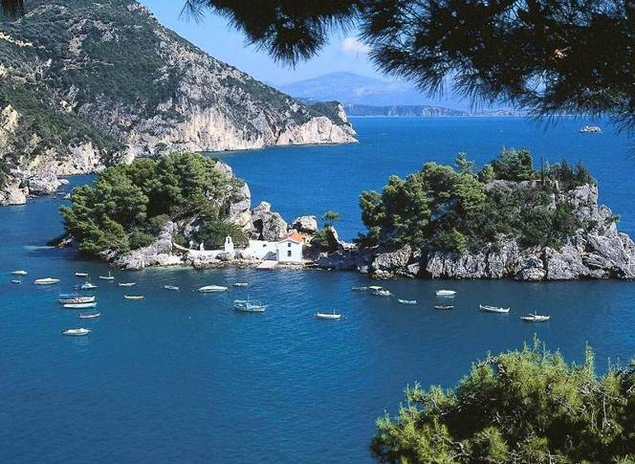
Греция – виденье моих снов. Родина мифических героев. Скалы здесь – обители Богов. В памяти живут герои Трои

